Slide 1
הפרדת קבועי זמן
התייחסות כאל מימד אחד עם קלט

Slide 2
תחזיקו אותי!
הביולוגיה מלאה בדוגמאות של מערכות שמוכנות להתפרץ בכל רגע.
מושקעת אנרגיה כדי להתכונן להתפרצות, אבל יש מנגנון בקרה שמשחרר ברגע הנכון.
כיווץ שרירים, פריחה של פרח, פוטנציאל פעולה בלב או בתא עצב, שחרור הורמונים, ...

Slide 3
מי נגד מי?
X - המשתנה שעומד להתפרץ
מתח ממברנה, ריכוז סידן, ...
Y – תהליך איטי יותר שמשיב את המצב לקדמותו.
תעלות אשלגן, ריכוז סידן, חידוש משאבים

Slide 4
כח מעורר (משוב חיובי)
X
משוב חיובי – ככל שהוא גדול יותר, כך הוא גם גדל יותר.
$$\dot{x}=x$$

Slide 5
כח מעורר
אבל...
יש לX טווח ערכים פיזיולוגי שהוא לא יכול לחרוג ממנו.

Slide 6
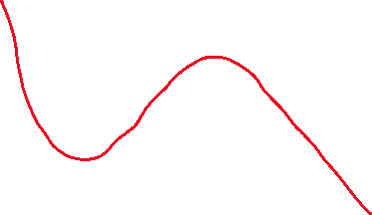
כח מעורר
$$\dot{x}=x−x^{3}$$
נקודות שבת:
יציבות:

Slide 7
כח מרסן (משוב שלילי)
Y
יש לו ערך טיפוסי
הערך הזה גדל כתוצאה מX גדול
ומרסן את X
לדוגמא:

Slide 8
תהליכים מהירים ואיטיים
התפרצות מהירה, התאוששות איטית
$$\dot{x}=x−x^{3}−y$$
$$\dot{y}=ε\left(−y+x\right)$$
$$ε≪1$$

Slide 9
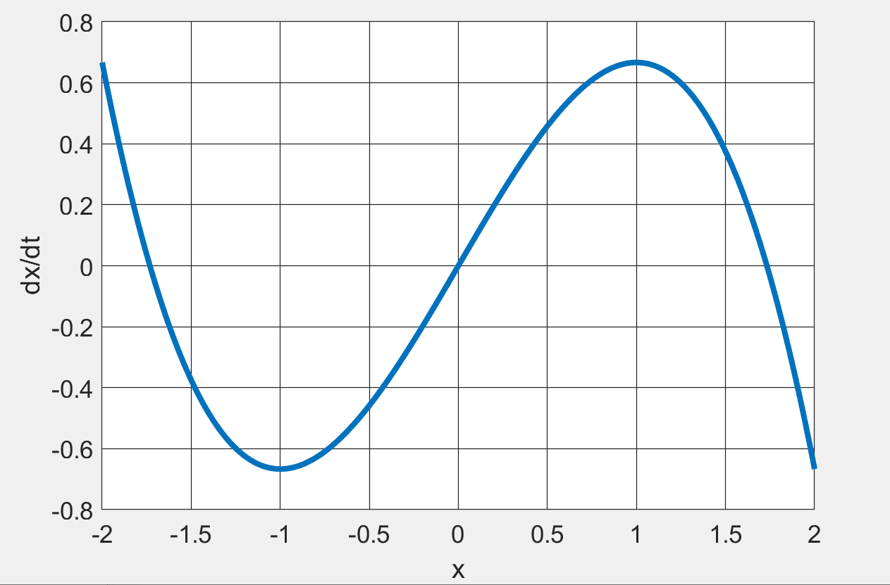
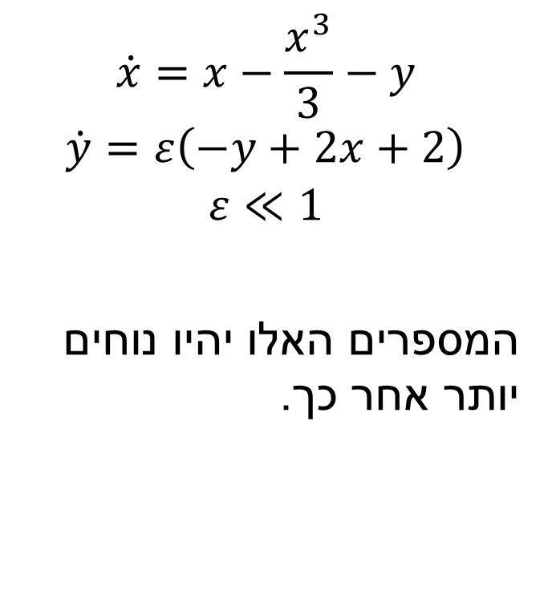
שינוי קל במקדמים
$$\dot{x}=x−\frac{x^{3}}{3}−y$$
$$\dot{y}=ε\left(−y+2x+2\right)$$
$$ε≪1$$
המספרים האלו יהיו נוחים יותר אחר כך.

Slide 10
הפרדת קבועי זמן
$$\dot{x}=x−\frac{x^{3}}{3}−y$$
$$\dot{y}=ε\left(−y+2x+2\right)$$
$$ε≪1$$
אם Y משתנה מאוד לאט, אז מבחינת הדינמיקה של X אפשר להתייחס אליו כמו אל קבוע.
כלומר: מערכת לא לינארית במימד אחד עם קלט

Slide 11

הפרדת קבועי זמן
הדינמיקה המהירה:
$$\dot{x}=x−\frac{x^{3}}{3}−y$$
איך תראה עבור $y=0$?
איך עבור $y=1$?
איך עבור $y=−0.6$?

Slide 12
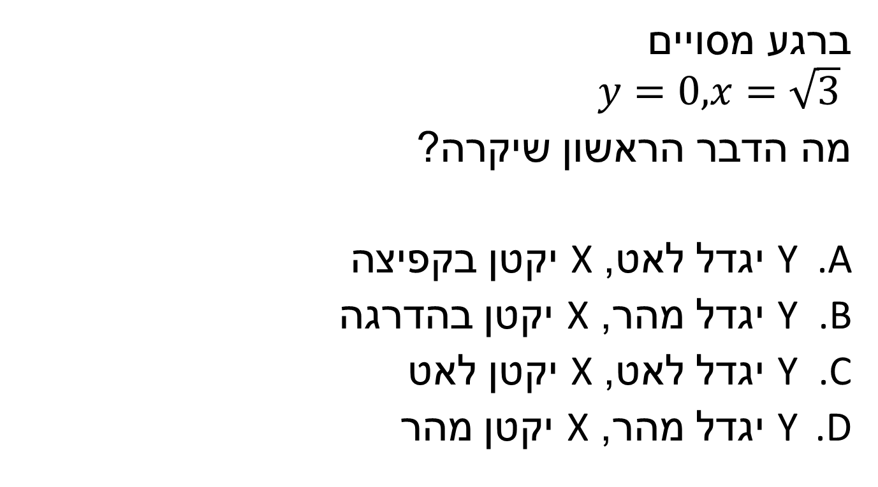
ברגע מסויים $y=0,x=\sqrt{3}$
מה הדבר הראשון שיקרה?
Y יגדל לאט, X יקטן בקפיצה
Y יגדל מהר, X יקטן בהדרגה
Y יגדל לאט, X יקטן לאט
Y יגדל מהר, X יקטן מהר
$$\dot{x}=x−\frac{x^{3}}{3}−y$$
$$\dot{y}=ε(−y+2x+2)$$

Slide 14
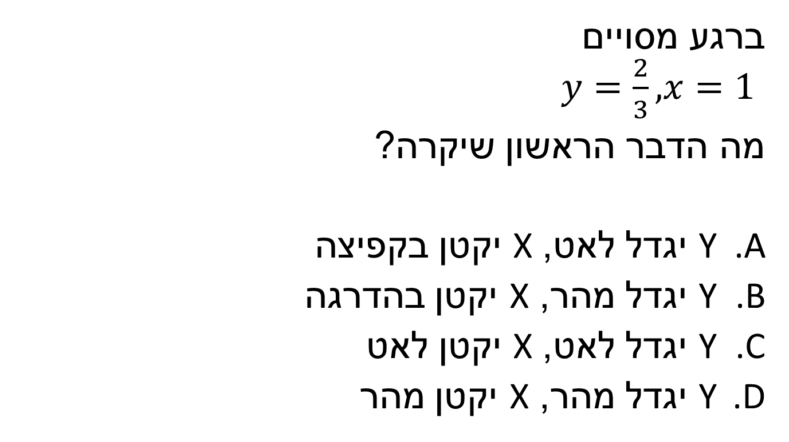
ברגע מסויים $y=\frac{2}{3},x=1$
מה הדבר הראשון שיקרה?
Y יגדל לאט, X יקטן בקפיצה
Y יגדל מהר, X יקטן בהדרגה
Y יגדל לאט, X יקטן לאט
Y יגדל מהר, X יקטן מהר
$$\dot{x}=x−\frac{x^{3}}{3}−y$$
$$\dot{y}=ε(−y+2x+2)$$

Slide 16
סיכום
כאשר משתנה אחד מאוד איטי
מבחינת המשתנה המהיר, הוא כמו קלט קבוע
ניתן לנתח כמו מערכת מימד אחד לא לינארי עם קלט
מכיוון שהקלט יכול "למחוק" נקודות שבת, נקבל לפעמים התנהגות איטית ולפעמים מהירה.

Slide 17
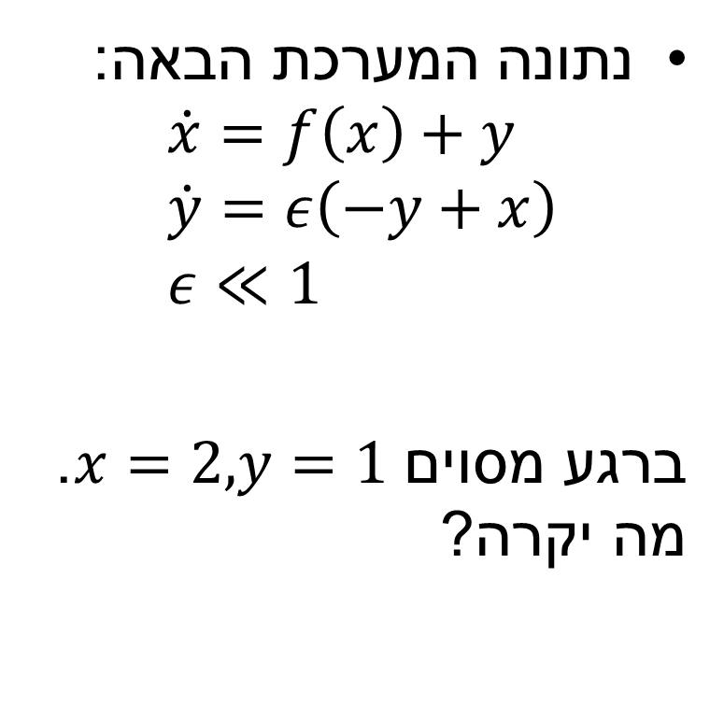
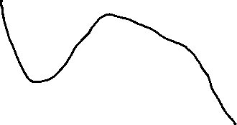
נתונה המערכת הבאה:
$$\dot{x}=f\left(x\right)+y \\ \dot{y}=ε\left(−y+x\right) \\ ε≪1$$
ברגע מסוים $x=2, y=1$. מה יקרה?

